Slide 1
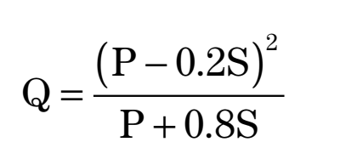
SORU 2 YÜZEY AKIŞI EĞRİ NUMARASI
Prof. Dr. Şükran Şahin

Slide 2
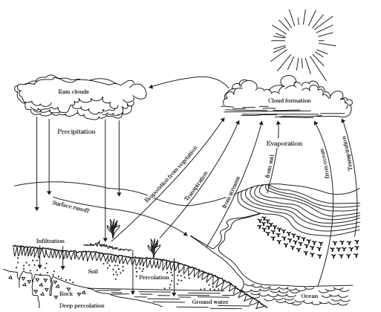
https://directives.sc.egov.usda.gov/OpenNonWebContent.aspx?content=17752.wba

Slide 3
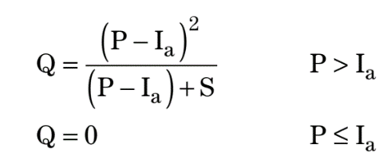
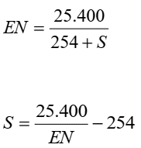
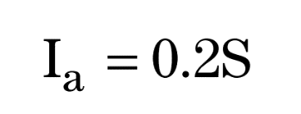
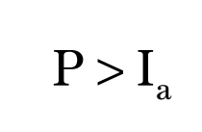

Slide 4
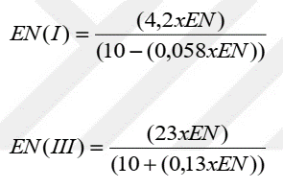
Kaynak: Müftüoğlu, 2016

Slide 5
Kaynak: Müftüoğlu, 2016

Slide 6
Eğim Uyarlanmış EN Değeri
Kaynak: Müftüoğlu, 2016

Slide 7
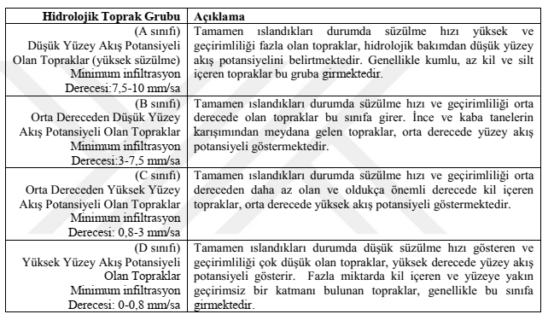
Kaynak: Müftüoğlu, 2016

Slide 8
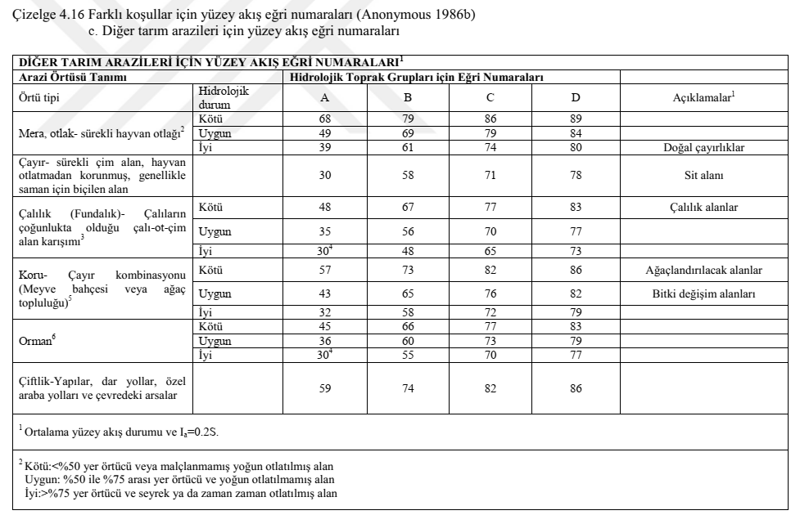
80

Slide 9
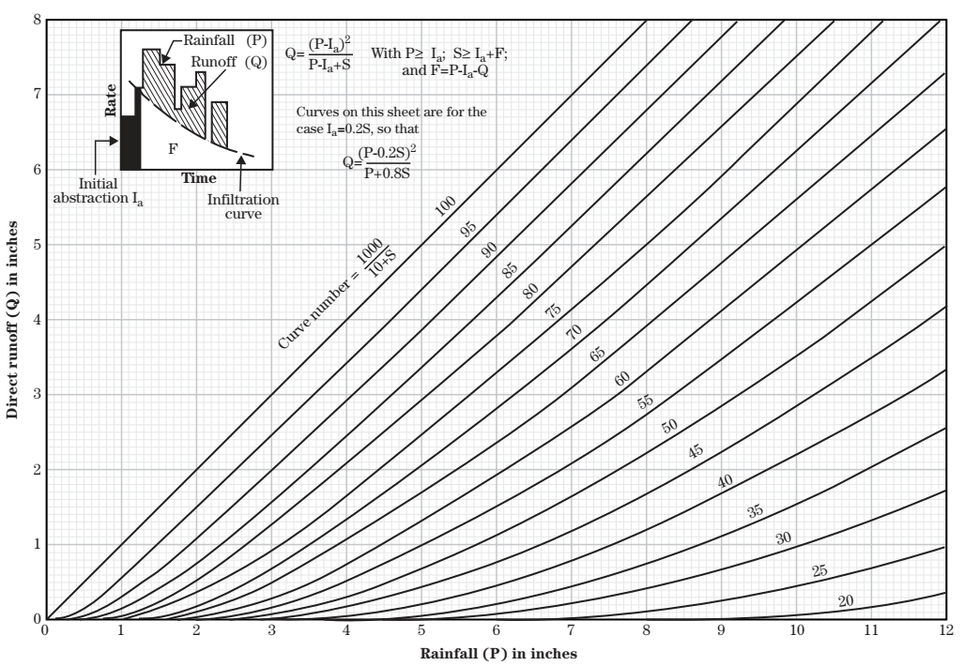

Slide 10
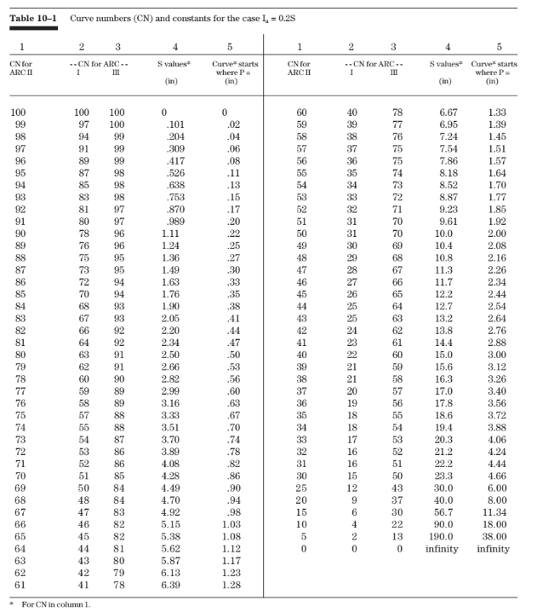
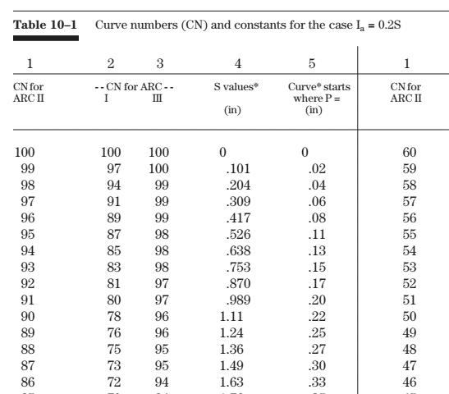

Slide 11
SORU-CEVAP
Veri:
Bir fırtına sırasında bir havzaya toplam 110 mm derinlikte yağmur düşüyor. Havza toprağının alan kullanımı iyi durumda mera mera ve Hidrolojik Toprak Grubu (HTG) sınıfı C.
Soru: Yüzey akışını hesaplayınız (EN’ye göre)

Slide 12
YANIT
Adım 1.
CN'yi belirleyin. Çizelge’de "Mera, iyi" ve hidrolojik topraklar altında C grubu CN = 74'ü okuyun. Bu denklem’e göre S = 89,24mm’ye karşılık gelir.
Adım 2.
Q = 46,9

